Slide 1
라면인건가 (RM MES)
기업 생산관리 시스템 구축 프로젝트

Slide 2
개요
1
2
3
4
5
공정 설명 및 역할 분담
시스템, 공정 구성도
시연
담당 파트 발표
소감

Slide 3
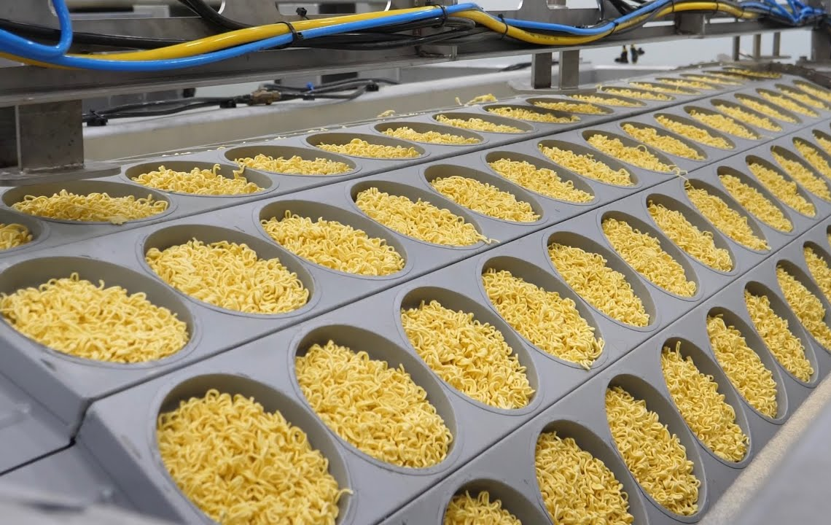
라면 공장
라면 공정?
아두이노와 통신할 수 있는 스마트팩토리를 구현하기 위해 어떠한 공장을 구현을 해 볼까 고민을 해보며 팀원들의 의견을 모아서 아두이노에서 사용해본 각종 센서들과 부품들을 사용할 수 있고, 한국인의 소울푸드인 라면 공장으로 결정하였습니다.

Slide 4
공정 순서
Mix(배합)
Shape(형태화)
Steam(찌기)
밀가루와 물을 반죽
면으로 형태 만들기
스팀박스에서 굽기
Fry(튀기기)
Freeze(냉동)
Pack(포장)
팜유로 튀기기
냉동으로 옮기기
스프와 포장

Slide 5
개발 일정
MON | TUE | WED | THU | FRI | SAT | SUN
 |  |  |  | 06 | 07 | 08
09 | 10 | 11 | 12 | 13 | 14 | 15
16 | 31 | 08/01 |  |  |  | 05
03
04
05
02
03
04
7/03~7/04
아이디어 구상 및 개발환경 구축
7/05~8/02
아두이노,winform,Web 개발
7/17~7/28
기업체 실무자 교육
8/03~8/04
PPT제작 및 발표준비

Slide 6
개발 역할 분담
이건종
김택수
김동후
김혁주
생산 계획
생산 관리
발주 관리
거래처관리
Arduino
C#
DB
Chart
DB
Serial
WEB
C#

Slide 7
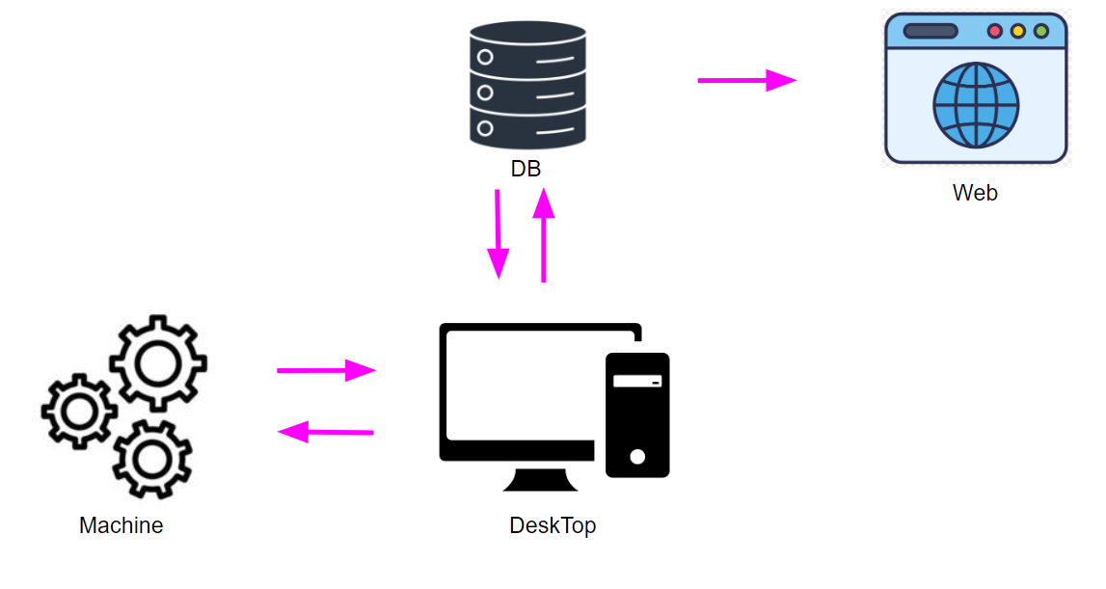
시스템 구성도
DB = MSSQL
WEB = ASP.NET
MACHINE = ARDUINO
DESKTOP = WINFORM

Slide 8
Protocol
Winform->Arduino
명령 |  | 데이터 |  | 설명 |  | 예시
Run |  | 공정명,LotID |  | 공정을 시작함을 송신한다. |  | $Run,Mix,1
Off,On |  | 공정명,LotID |  | 공정 정지/재개 상태를 송신한다. |  | $On,Mix,1,
Arduino->Winform
명령 |  | 데이터 |  | 설명 |  | 예시
Receive,Start |  | 공정명,LotID |  | Lot 이 공정을 시작함을 송신한다. |  | $Start,Mix,1
End |  | 공정명,LotID |  | Lot 이 공정을 끝났음을 송신한다. |  | $End,Mix,1
Stop,Continue |  | 공정명,LotID |  | 공정 정지/재개 상태를 송신한다 |  | $Stop,Mix,1
Data |  | 공정명,LotID,검사값 |  | 검사 결과를 송신한다. |  | $Data,Mix,1,150

Slide 9
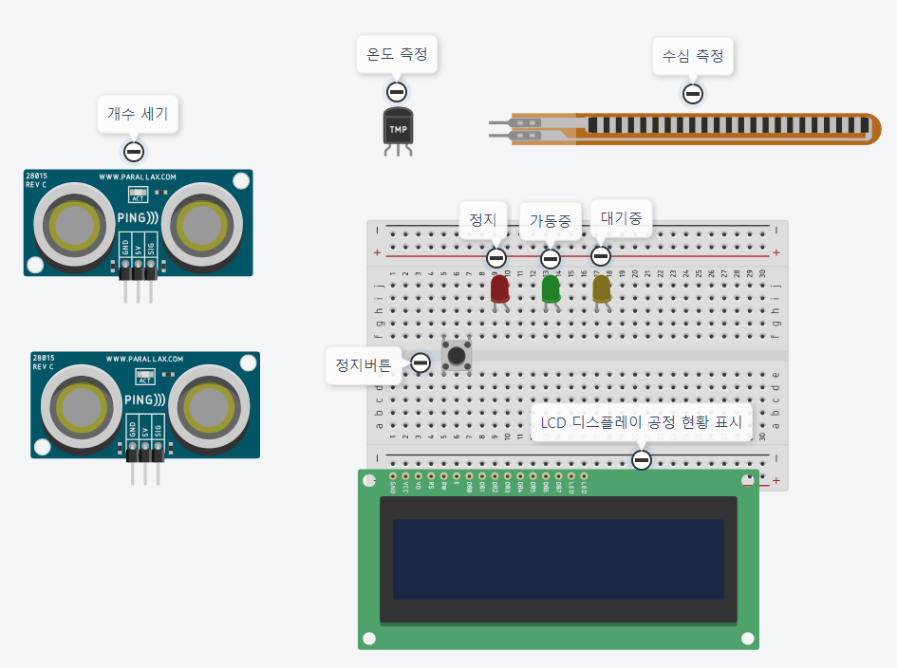

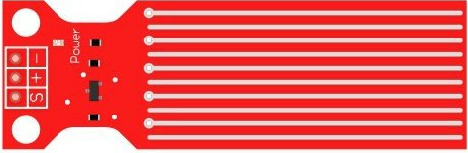
ARDUINO
부품 | 갯수
LED | 18
스위치 | 6
초음파센서 | 2
온도센서 | 1
수심센서 | 1
LCD | 1

Slide 10
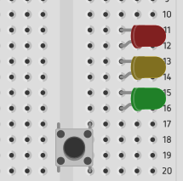
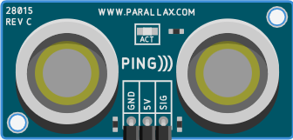
공정 구성도
1
배합기
2
제면기
3
스팀기
공정 상태에 대한 LED 색상
공정이 진행중 : 노란색
공정이 대기중 : 초록색
공정이 정지 : 빨간색
버튼을 누르면 공정 정지/재개
초음파 센서 : 재공의 갯수를
측정합니다.
온도 센서 : 스팀기의 온도를 측정합니다.
수심센서 : 기름의 용량을 측정합니다.
6
포장
5
냉각기
4
유탕기

Slide 11
시연

Slide 12
01
김동후
재고 관리 , 주문관리 , 차트
Notes:
재고 관리 주문 관리 차트에 대해 맡은 김동후입니다.

Slide 13
담당 파트
재고 관리
주문 관리
차트
1. 재고에 대한 입,출고
2. 재고 변화량에 대한 관리
3. 공정이 진행 될 때에 재고 수량 변화
1. 주문 들어왔을 때 주문 추가
2. 주문명을 통해 출고하여 주문의 상태 변화
1. 재고 수량에 대한 데이터들을 차트로 시각화
2.각 검사 별 데이터들을 차트로 시각화
Notes:
우선 제가 맡은 부분들 중 크게 설명드릴 세가지는 공정이 진행 될 때에 재고들의 수량변화를 설명드리고 주문 입력과 주문을 통한 재고 출고 , 차트에서는 각종 데이터들을 차트로 시각화 한 부분을 설명드리려고 합니다.

Slide 14
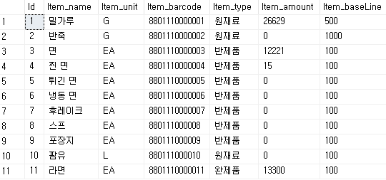
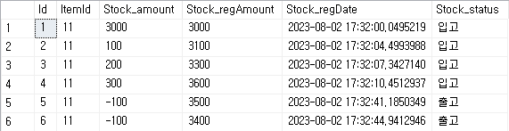
재고 관리
Stock 테이블
Item 테이블
Notes:
우선 저희는 재고관리에 대한 테이블을 두 가지로 설계하였는데 Item 테이블은 Item에 대한 단위,타입 현재 수량이나 적정 재고량을 기록할 수 있게 설계했고, Stock 테이블은 Item의 입고와 출고에 대한 테이블이고 변화량과 당시 시간과 수량을 기록할 수 있게 설계했습니다.

Slide 15
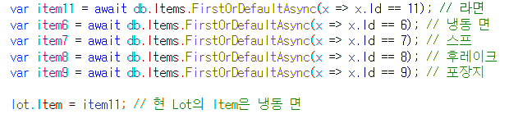
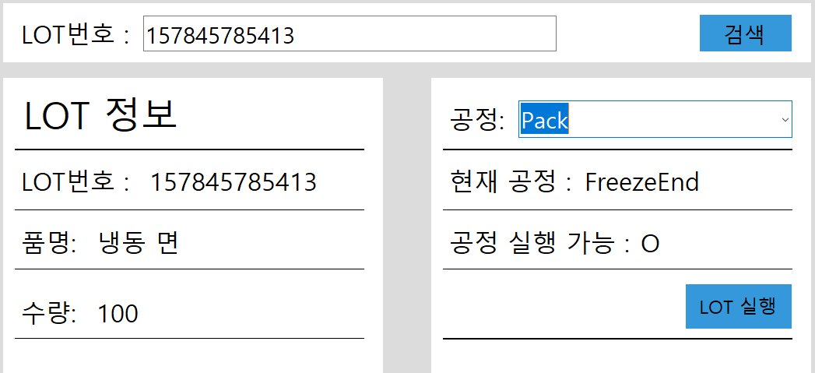

공정 진행 시 재고 관리
1
Notes:
예시를 보여드리자면 마지막 공정인 라면의 포장공정에서의 재고변화에 대한 코드입니다. 현재 LOT은 냉동 면 상태이고 포장을 진행하면 라면으로 바뀌게됩니다.

Slide 16
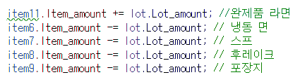
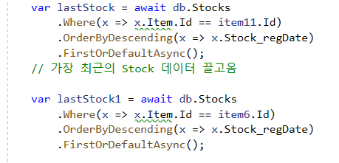
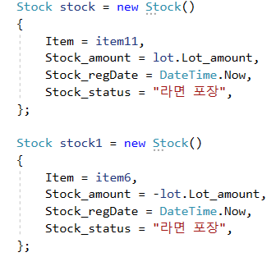
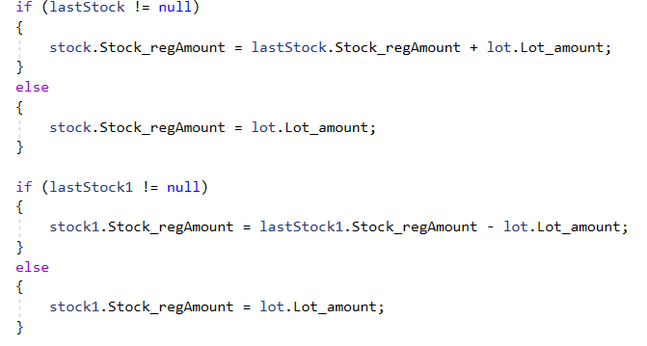
공정 진행 시 재고 관리
2
4
3
5
Notes:
라면의 포장에 필요한 부자재들은 갯수가 감소합니다. 그에 따른 변화량을 기록하고 변화당시 수량을 Stock테이블에 기록합니다.

Slide 17
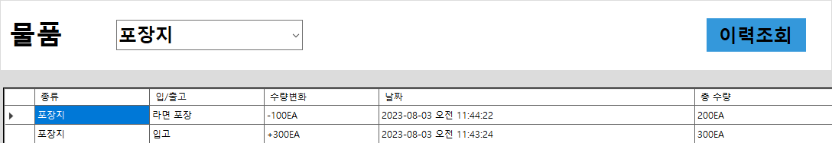
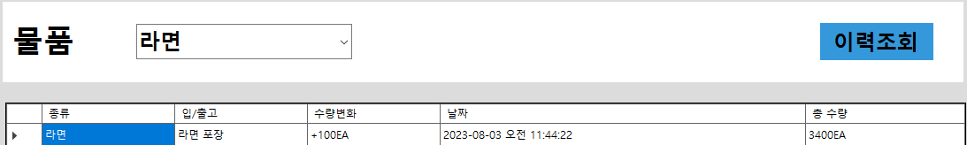
공정 진행 시 재고 관리
Notes:
공정이 완료되면 포장지는 수량이 감소하고 라면은 증가한 것을 확인하실 수 있습니다.

Slide 18
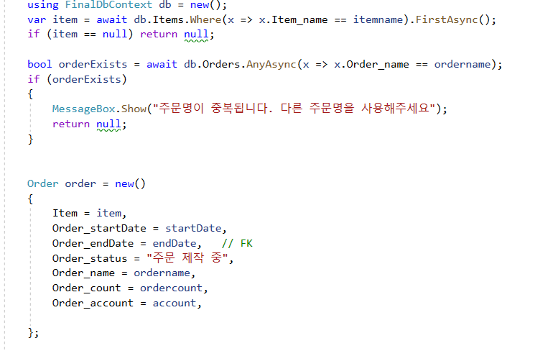
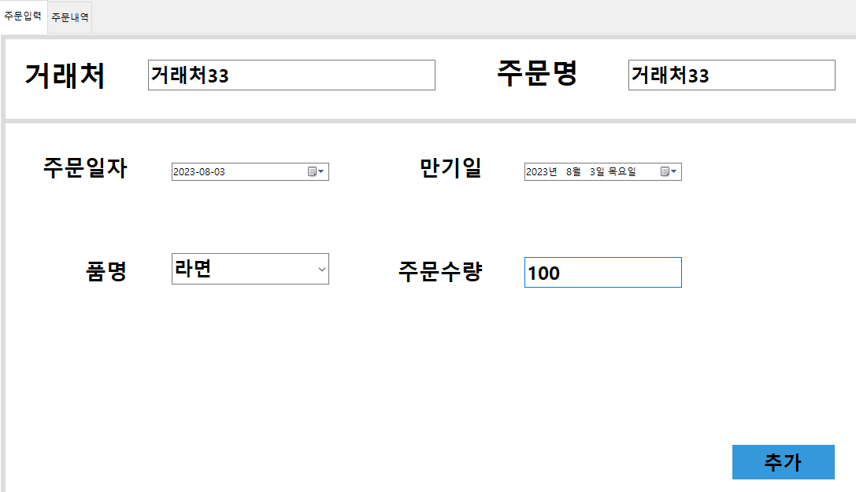
주문
Notes:
다음으로는 주문관리 입니다 . 주문에 대한 양식을 입력하고 추가버튼을 누르면 주문의 상태가 제작중인 상태로 추가됩니다.

Slide 19
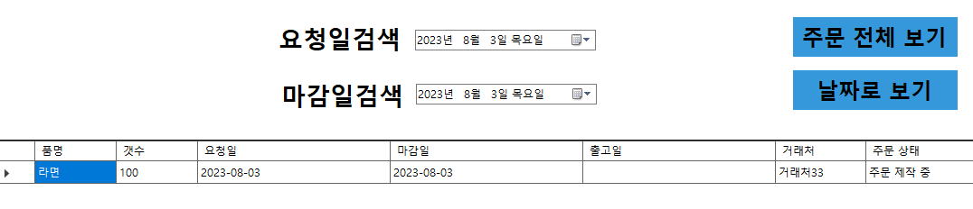
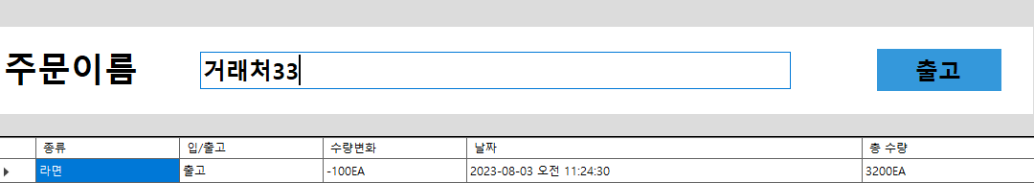
주문
Notes:
처음 주문이 들어갔을 때는 주문 상태가 제작중이고 출고일이 비어있는 것을 확인하실 수 있습니다. 주문 이름을 통해 출고버튼을 누르게되면 라면이 출고됨을 확인하실 수 있습니다.

Slide 20
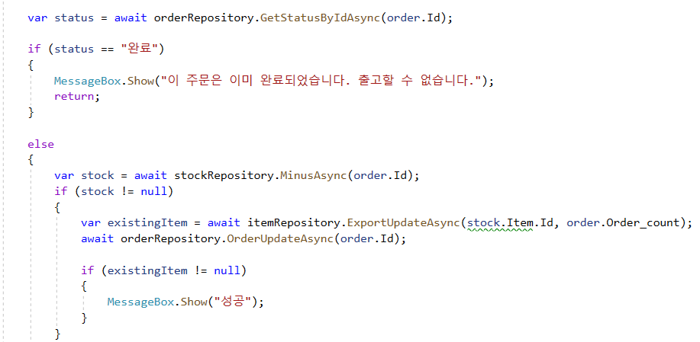
주문
1. 주문ID를 통해서 Stock테이블에 변화량 기록
2. Item Id와 주문 수량을 통해 Item 재고 감소
1
2
3. 주문의 상태를 완료 상태로 바꾸고 출고 날짜 기록
3
Notes:
주문 수량에 맞게 재고 변화량을 기록하고 재고를 감소시키며 , 주문의 상태를 완료 상태로 바꾸고 출고 날짜를 기록하도록 했습니다.

Slide 21
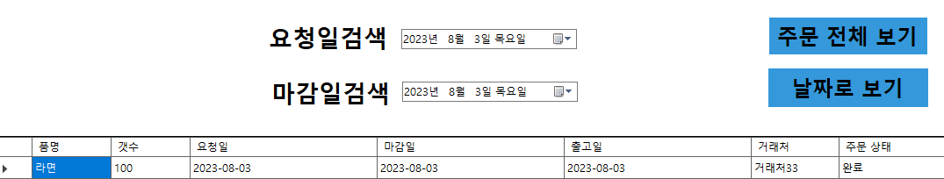
주문
Notes:
주문이 출고됐을때의 상태입니다. 출고일과 주문 상태가 바뀐것을 확인하실 수 있습니다.

Slide 22
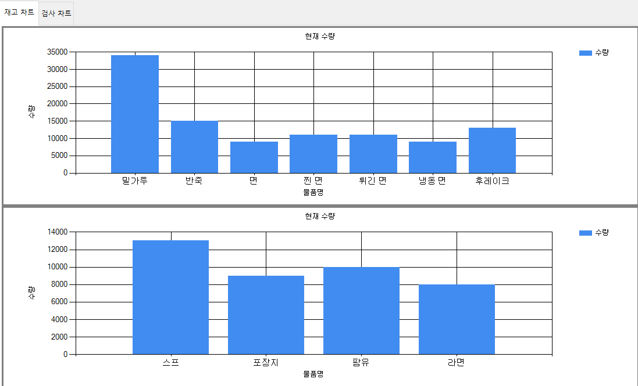
차트
Notes:
다음은 차트입니다. 우선 재고에 대한 차트이고 현재 재고 수량에 대해 차트로 시각화하였습니다.

Slide 23
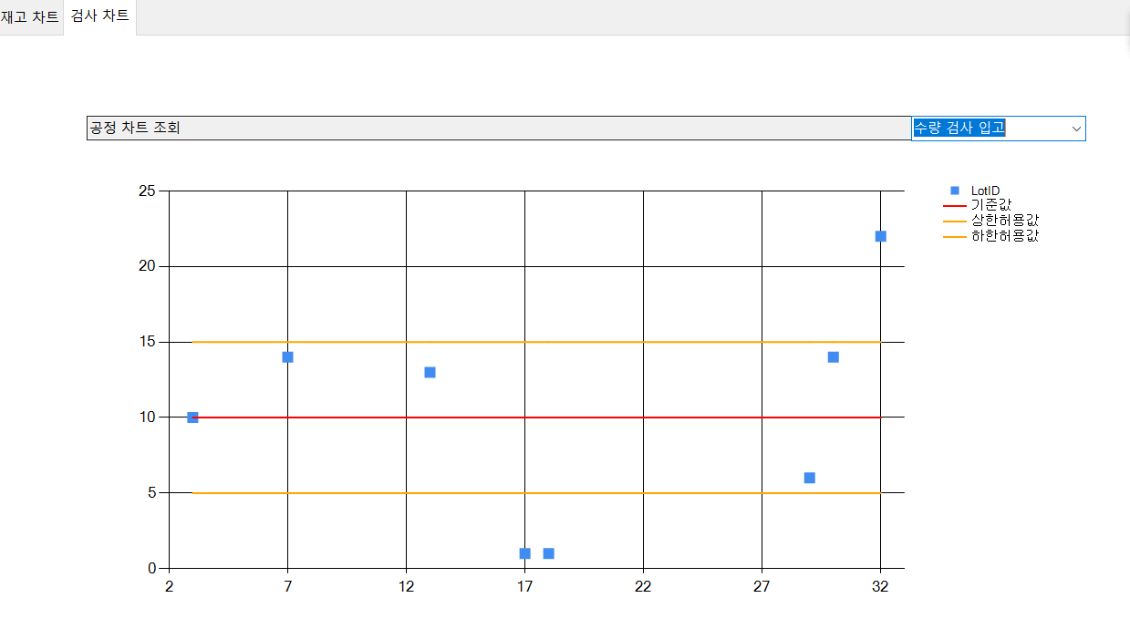
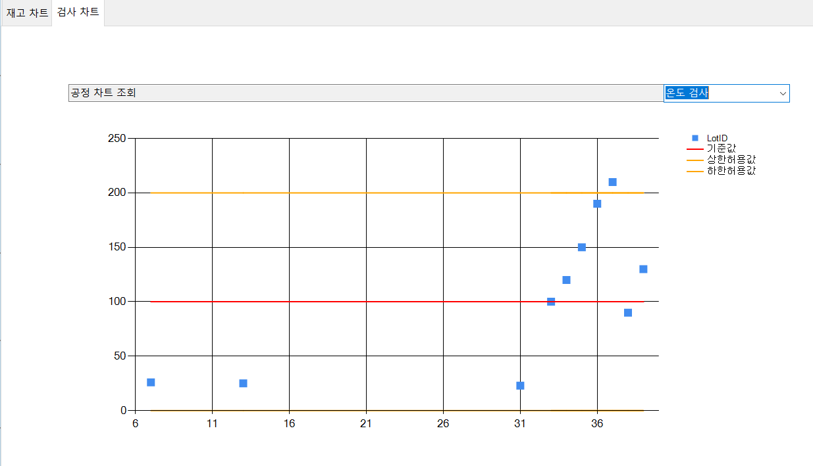
차트
Notes:
다음은 검사에대한 차트입니다. 저희가 고른 검사의 기준값을 빨간색 선으로 표현했고 기준값의 오차허용범위를 노란색 선으로 표현하였습니다. 노란색 선 밖의 검사값들이 기록된 LOT들은 불량이라는 것을 나타냅니다.

Slide 24
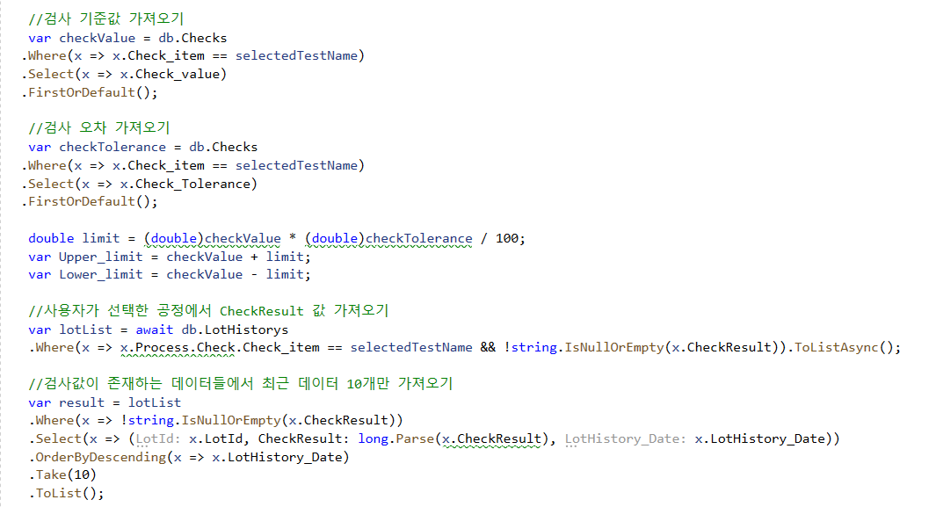
차트
1
1. ComboBox에서 고른 공정의 검사 기준 값을 가져온다
2
2. 검사에 대한 오차 허용범위(%) 값을 가져온다
3
3. 오차 허용범위와 검사 기준값을 통해 기준값의 오차 허용범위(%) 값을 구한다.
4
4. 사용자가 선택한 공정에서의 LOT들의 검사값들을 가져온다.
Notes:
저희가 고른 공정의 검사 기준 값과 오차허용 범위 값을 가져옵니다. 오차허용범위와 검사 기준값을 통해 오차허용범위를 구하고 마지막으로 사용자가 선택한 공정에서의 검사 결과값들을 최신순으로 10개를 가져와 차트에 시각화 하였습니다. 다음으로는 이건종 팀원이 발표를 이어가겠습니다.

Slide 25
02
이건종
Lot, 통신

Slide 26
담당 파트
LOT
ARDUINO
PROTOCOL
LOT을 CRUD사이클을 구현
LOT생성 Create,
LOT이력조회 Read,
LOT실행 Update,
LOT삭제 Delete
아두이노와 Winform관의 시리얼 통신을 구현 시리얼 통신을 통한 LED, LCD 제어
아두이노와 winfrom이 통신을 받았을 때 상태를 시각적으로 표현
Notes:
제 담당파트는 LOT ARDUINO PROTOCOL로 저는 LOTCRUD와 시리얼통신을 주로 설명드리겠습니다

Slide 27
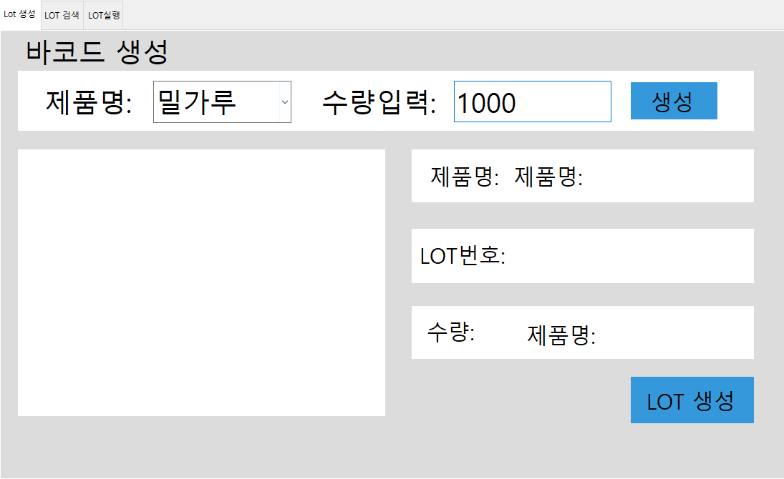
LOT 생성
Notes:
이화면은 LOT생성 페이지인데 제품명과 수량을 입력후 생산 버튼을 누르면

Slide 28
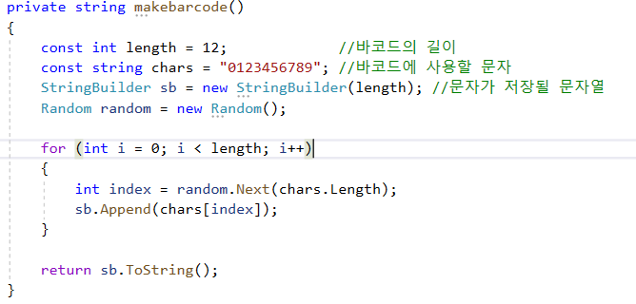
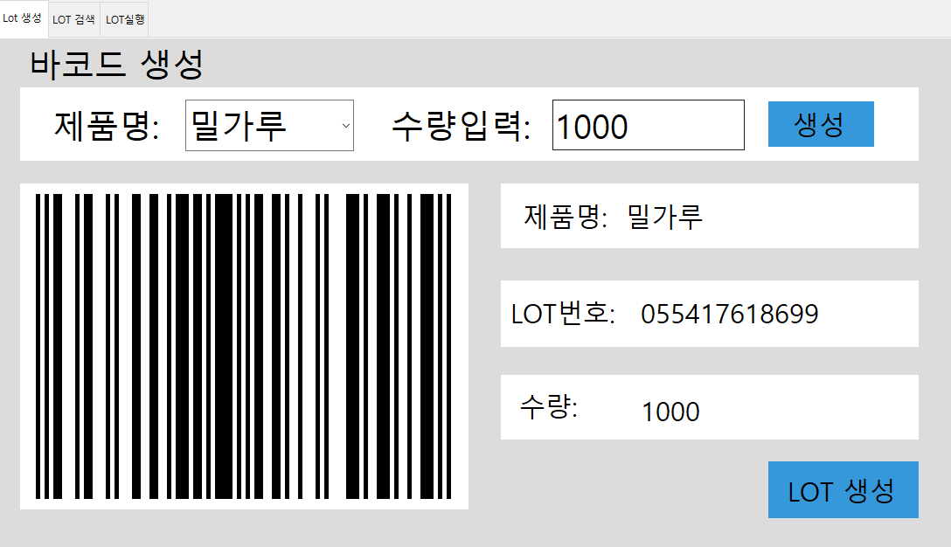
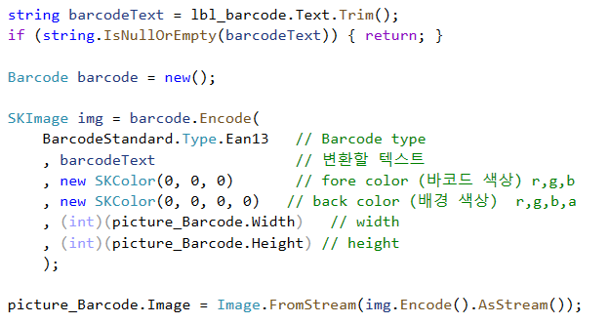
LOT 생성
Notes:
LOT번호에 바코드 번호가 입력되며 바코드 이미지가 나오게 되는데 바코드 번호는 난수 12자를 만드는 함수를 구현하였고 바코드이미지는 만든 12자리 난수를 통해 이미지를 만들었습니다 LOT을 생성한 후

Slide 29
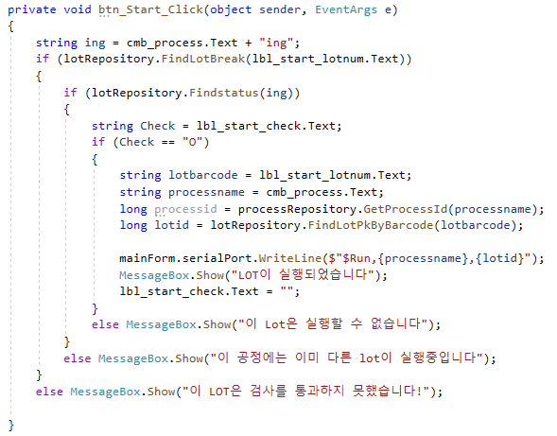
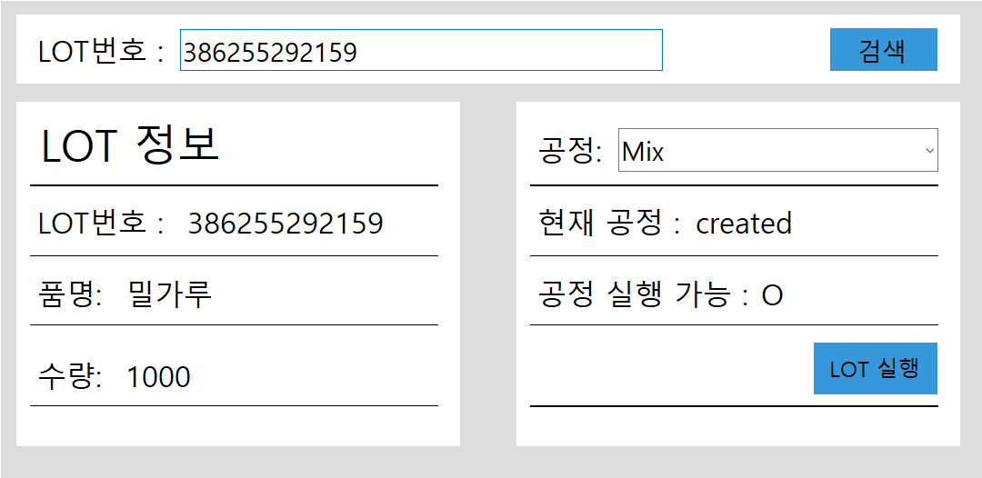
LOT 실행
Notes:
LOT실행 창에 바코드 번호를 입력하면 LOT정보들이 나오게되는데 이때 현재 공정다음의 공정을 고르면 공정 실행 가능이 표시되고 LOT실행을 통해 LOT이 실행됩니다. 이때 LOT의 검사값이 불량이거나 공정의 LOT이 실행중이거나 다음 공정을 고르지 않았을 때 LOT은 실행되지 않습니다

Slide 30
Serial 통신(protocol)
S/W
H/W
$식별자,공정명,lotID
$식별자,공정명,lotID
Notes:
LOT실행시 S/W에서 H/W로 통신을 보내게 되는데 저희 통신부분을 간단히 설명드리자면 S/W에서 H/W로 통신을 보낼시 H/W/에서는 S/W/의 통신을 받을시 통신을 다시 주게 됩니다 예를들어

Slide 31
Serial 통신(protocol)
ex) 1번lot이 mix공정을 시작했다
S/W
H/W
1. $Run,mix,1
2. $Recieve,mix,1
3. $Start,mix,1
Notes:
1번LOT 이 MIX공정을 시작한다 그러면 SW에서는 1번 프로토콜을 보내고 하드웨어에서는 시작한다는 메세지 받았다는 의미로 2번 프로토콜 공정 시작하겠다는 3번 프로토콜을 보내게됩니다

Slide 32
Serial 통신(protocol)
ex) 10초후
S/W
H/W
1. $End,Mix,1
Notes:
10초후에는 공정이 끝났다고 1번 프로토콜을 보내게 되는데 실제 공정은 긴 시간이 걸리겠지만 저희는 시현이 목적이다 보니 10초로 설정하였습니다

Slide 33
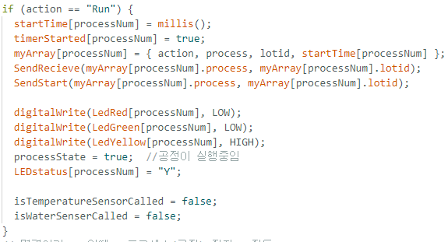
Serial 통신
ex) $Run,mix,1
1
2
action = run processname = mix lotid = 1
3
4
1
식별자가 Run일 경우
2
각 공정의 시작시간을 기록한다.
3
software에 시리얼통신
4
하드웨어 동작
Notes:
RUN MIX 1를 저희는 ACTION PROCESSNAME LOTID로 나누었는데 ACTION의 따라 동작하는 코드를 만들었습니다

Slide 34
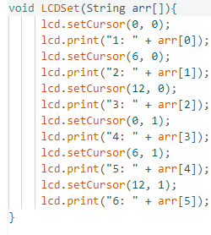
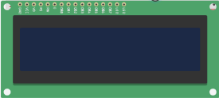
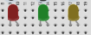
Serial 통신
1. $Run,mix,1 동작중
현재 어떤 공정이 진행중인지 LCD를 통해 확인가능
투입가능: Green
동작중: Yellow
Notes:
동작이 시작후 하드웨어는 LCD를 상태가 변경되며 몇번 공정이 동작중이다 또 공정에 대한 LED가 켜줘 시각적으로 표현하였습니다

Slide 35
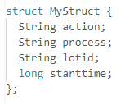
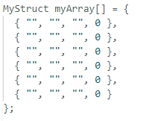
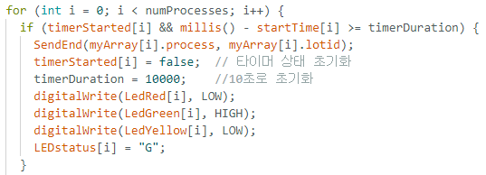
공정 동시 진행
각 공정의 배열을 만들어 각 공정의 starttime을 공정마다 저장
현시간 - starttime >=10초 일때 10초가 흘렀다 판단 $END,공정명,lotID 보낸다
Notes:
아두이노 통신을 하며 어려웠던 점인데 이제 6개의 공정이 존재하며 6개의 공정은 동시의 진행하는점이 어려웠습니다 이는 6개의 배열을 만들어 각 공정이 시작된다면 공정의 정보들을 배열에 저장하고 배열의 시작시간= 현재시간-10초로 동작이 10초동안 동작하는 부분을 완성하였습니다

Slide 36
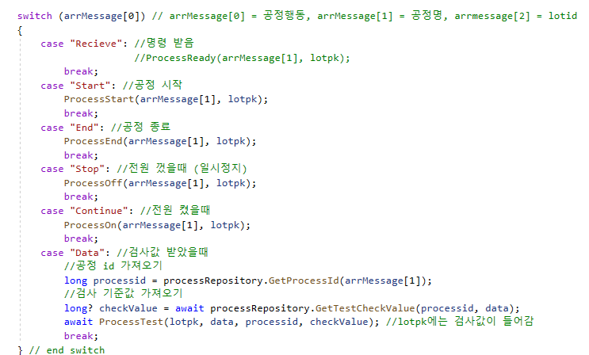
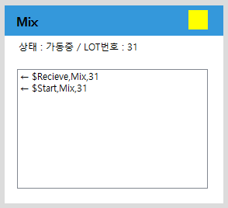
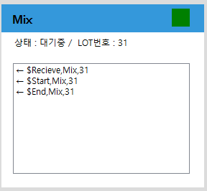
윈폼 동작
아두이노의 에서 보낸 프로토콜을 따라 메인 페이지 변경
Notes:
아두이노에서 공정이 끝난후 WEB으로 공정이 끝났다 프로토콜을 보내게 되는데 공정중일때는 메인페이지에서 프로토콜과 색을통해 공정의 상태를 알 수 있습니다

Slide 37
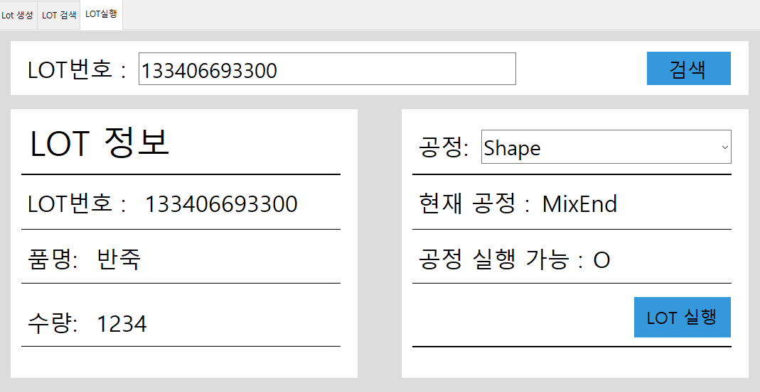
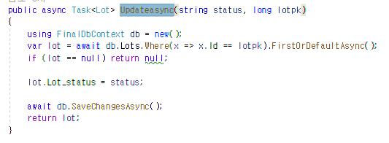
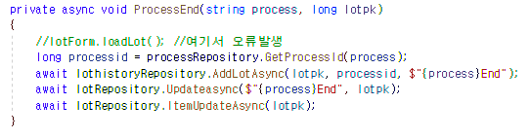
윈폼 동작
아두이노의 에서 보낸 프로토콜을 따라 LOT STATUS 변경
Notes:
아두이노에서 온 프로토콜에 따라 공정 상태를 LOT, LOTHISTORY에 저장하는데MIX공정중일때는 MIXING MIX공정이 끝날시 MIXEND 로 상태가 바뀌는것을 확인 할 수 있습니다

Slide 38
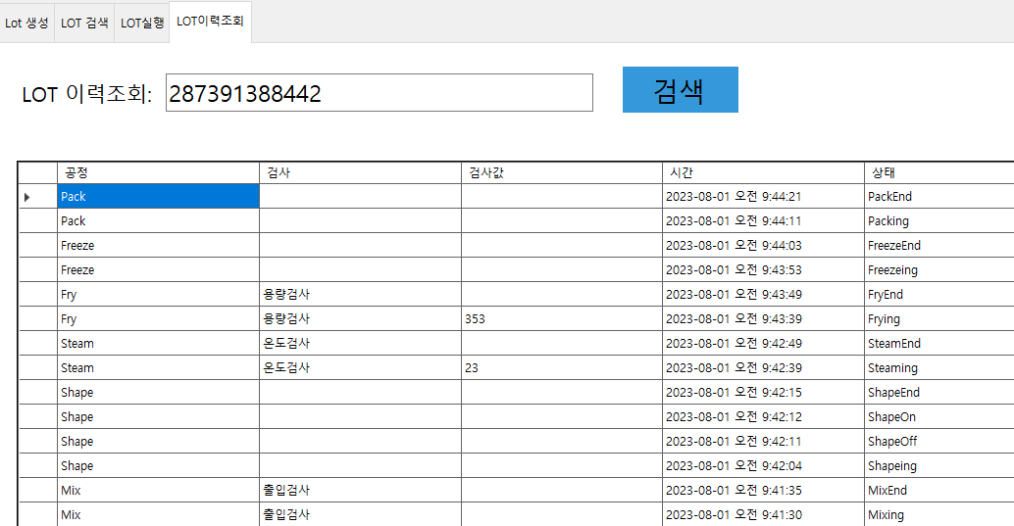
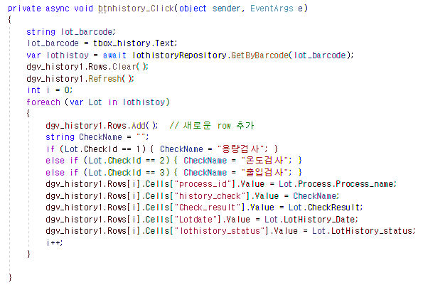
LOT 이력조회
지금 까지 LOT의 이력을 이력조회에서 조회가능
Notes:
마지막으로 LOT이력조회를 통해 지금가지 어떤 공정을 지나왔는지를 확인 가능합니다

Slide 39
03
김택수
시리얼 통신, 공정 검사
Notes:
다음으로 발표를 맡게 된 김택수입니다.

Slide 40
담당 파트
Process
Arduino
Database
1. 공정을 통과한 Lot 이력 조회
2.공정 상태를 실시간 제어
3.검사 기준값 설정
4.제품 불량 여부 판별
5.정지/재개 시리얼 통신
6.메뉴버튼으로 각 폼간 이동
1. 공정 정지/재개 버튼
2. 정지/재개 시리얼 통신
3. 타이머 정지/재개
4. 검사 데이터 측정
5. 검사 데이터 통신
6. 온도 센서 제어
7. 초음파 센서 제어
8. 수심 센서 제어
1.검사 데이터 저장
2.정지/재개 상태 저장
Notes:
제가 맡은 파트는 공정과 아두이노를 통한 입출력과 통신 그리고 데이터베이스를 맡았습니다.

Slide 41
H/W , S/W 양방향 통신 및 데이터 연동
Database
S/W
H/W
데이터 저장
데이터 검색
데이터 수신,처리
명령 입력,송신
데이터 입력, 전송
명령 수신, 수행
Notes:
여기서 윈폼과 하드웨어의 양방향 통신과 데이터베이스와의 연동에 대해 발표를 진행하겠습니다.

Slide 42
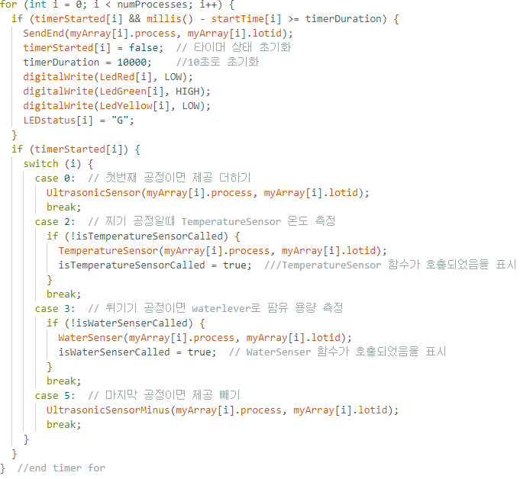
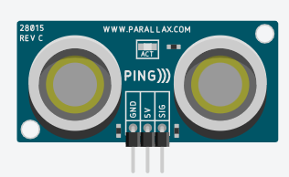
센서를 이용한 검사
타이머 실행중 => 공정 진행중 공정 진행 중일때만 검사 진행 가능
Notes:
먼저 아두이노에서 센서를 통해 입력을 받습니다.
타이머가 실행중이라면 공정이 진행중이므로 타이머 상태값을 이용하여 공정이 진행중일때만 검사가 진행되도록 구현했습니다.

Slide 43
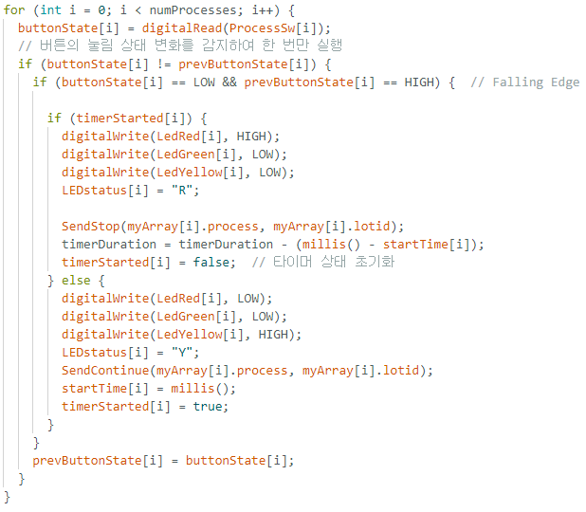

정지/재개 버튼
타이머 실행중 => 공정 진행중
LED,LCD 로 정지 표시
타이머 정지
공정 정지 명령 전송
타이머 멈춤 => 공정 멈춤
LED,LCD로 작업중 표시
타이머 재개
공정 재개 명령 전송
Notes:
다음은 정지/ 재개 버튼입니다. 마찬가지로 타이머 상태값을 이용하여 각 상태별로 정지나 재개 동작을 실행하도록 구현하였습니다.

Slide 44


아두이노 데이터 송신
$식별자,공정명,LotId
$식별자,공정명,LotId,검사값
정지,재개 명령 송신
검사 데이터 송신
Notes:
앞서 입력받은 검사값이나 정지/재개 데이터를 송신하는 코드입니다.
시리얼 통신 프로토콜을 이용하여 데이터를 전송합니다.
기존의 프로토콜과 다르게 검사값을 전송할때는 기존 프로토콜에 검사값까지 추가로 송신하도록 구현했습니다.

Slide 45

윈폼 정지/재개 데이터 수신
식별자로 구분
$Stop,process,lotid
$Continue,process,lotid
Notes:
윈폼에서 데이터를 수신하는 코드입니다. 시리얼 통신으로 수신한 메시지에서 제일 앞 식별자를 이용하여 case 문이 실행되게 됩니다.

Slide 46

윈폼 정지/재개 데이터 수신
공정의 상태 데이터 베이스에 저장
정지 or 진행중
Notes:
각각의 case 문은 정지나 재개 메시지에 따른 함수를 호출합니다. 여기서 공정이 정지한 상태인지 진행중인지 상태값을 데이터베이스에 저장하게 됩니다.

Slide 47



공정 상태 확인 및 변경
윈폼에서도 아두이노 제어 가능
Notes:
설비 상태 설정 탭에서 공정의 현재 상태값을 실시간으로 볼 수 있고 on./off 버튼을 이용하여 반대로 아두이노에게 정지/재개 통신도 할 수 있습니다.

Slide 48
검사 데이터 처리
검사 기준값
오차 허용 범위
가져오기
검사 기준값과
검사 측정값의
오차 계산
오차 허용 범위와
계산한 오차 비교
불량 여부 판별 및
Database 에
데이터 저장
Notes:
다음으로 검사값을 수신하였을때 검사값 처리 과정입니다.
검사 데이터 처리는 크게 4가지 단계로 이루어져 있습니다.
검시 기준값과 오처 허용범위값을 데이터베이스에서 가져와서
검사 측정값의 오차를 구하고 불량여부를 판별하여 데이터베이스에 저장하게 됩니다.

Slide 49


검사 데이터 처리
$Data,process,lotid,data
Notes:
검사 데이터 처리 코드입니다.
먼저 아두이노에서 검사 데이터를 수신하면 윈폼에서는 데이터를 받아 데이터를 처리하게 됩니다.

Slide 50
검사 데이터 처리 (예시)
$Data,Mix,1234,10
검사 기준값 : 100
오차 허용 범위: 5%
95 ~ 105 양품 판정
검사값 : 10
오차 : 90%
불량 : true
데이터베이스 저장
Notes:
Data,Mix,1234,10의 메시지가 왔다고 예시를 들어보겠습니다 데이터베이스에서 가져온 검사 기준값이 100이고 오차 허용범위가 5% 라고 했을때 105에서 95 사이에 검사값이 들어와야 양품 판정을 받게 됩니다.
하지만 예시에서는 10의 검사값을 수신하여 오차가 90%가 나오게 되고 불량으로 판별되어 데이터베이스에 저장되게 됩니다.

Slide 51
04
김혁주
Web사이트 제작
Notes:
이이서 웹사이트 제작 파트를 발표할 김혁주입니다.

Slide 52
담당 파트
이번주 제작현황
재고입고,관리
주문현황
공장에서 이번주에 제작한 제품들의 수치와 불량 상품이 얼마나 발생한지를 차트로 한눈에 확인할수 있는 페이지 입니다.
공장이 가동되면서 데이터 베이스의 찍힌 데이터들로 현재 보유하고있는 Item들을 테이블,차트 2가지 방식으로 확인할수 있는 페이지 입니다.
데이터베이스의 받은 모든 주문들을 한눈에 확인할수 있으며, 제작중,완료 같은 상대에 따라 차별화된 테이블을 확인할수 있는 페이지 입니다.
Notes:
웹사이트 구성은 이번주 제작현황,재고입고,관리,주문형황 총 4페이지로 이루어져있습니다.각각의 페이지에서 불러온 자료들을 테이블과 차트를 이용해 보기 쉽게 시각화하여 표현했습니다.

Slide 53

이번주 제작현황
2023-08-04
5(금요일)
start=2023-07-31
end = 2023-08-06
Notes:
이번주 제작현황에서 사용한 날짜 계산법입니다. 오늘 날짜를 가져와 해당 날짜의 요일 속성값에따라 일주일을 계산했습니다.

Slide 54






이번주 제작현황
Notes:
stock 테이블에서 계산한 일주일안에 라면을 출고한 데이터들을 모두 가져오는데 만약에 7/31에 데이터 없는 상태이면 (클릭) 이렇게 8/1의 데이터가 7/31의 값이 들어가게됩니다. 이러한 오류를 막기위해 기간안의 데이터가 없으면 0 을 넣어 고정적으로 7개의 값들을 가져오게하여 오류를 해결했습니다.
계산한 일주일 기간안에 라면을 출고한 데이터를 db에서 가져와 json데이터로 만듭니다.만약에 7/31의 출고한 데이터가 없고 8/01 데이터부터 있는상태일경우 (클릭)이렇게 7/31일 부분의 8/01의 데이터가 들어가는 오류가 있었습니다.이러한 오류를 고치기위해 계산한 기간안의 데이터가 없으면 0을 넣어 고정적으로 7개의 데이터를 받아오게끔하여 (클릭) 각 날짜의 맞는 출고량을 차트로 시각화 했습니다.

Slide 55


재고입고
Item 테이블
Stock 테이블
Notes:
재고입고페이지입니다.db에 상태값이 입고라고 찍힌 데이터들을 가져와 (클릭)테이블 형식으로 표현하였고 좌측상단의 버튼들을 이용해

Slide 56


재고입고
형식변환 메소드
Notes:
차트형식으로도 확인할수있습니다.
차트변환 방식은 각각의 해당하는 엘리먼트들의 display를 none 을 넣어 보여지고 숨겨지게 구상했습니다.

Slide 57




재고관리
Table
Chart
Notes:
재고관리페이지도 재고입고페이지와 같은 방식으로 현재 가지고있는 물품들을 모두 가져와 (클릭)테이블형식과(클릭)차트 방식으로 표현하였고, 차트의 파란색값들은 저희가 지정해둔 각각의 재고의 적정재고량이고,빨간값들은 현재 가지고 있는 재고량을 표현했습니다.

Slide 58


주문현황
Notes:
주문현황페이지는 주문의 마감날짜와 출고날짜를 비교해 (클릭)마감날짜보다 늦으면 빨간색 마감날짜보다 먼저 출고를하면 파란색으로 나타나게 구분하여 표현했습니다.

Slide 59
발표를 마치며
이건종
김동후
김택수
김혁주

